Slide 1
2023 캡스톤I 계획 발표
Andrew Ng
20201747 이상욱, 20191781 이가현, 20201774 신유정
지도교수 : 이현빈

Slide 2
1. 배경 및 필요성
2. 목표 및 비전
INDEX
3. 내용 및 방법
4. 추진전략

Slide 3
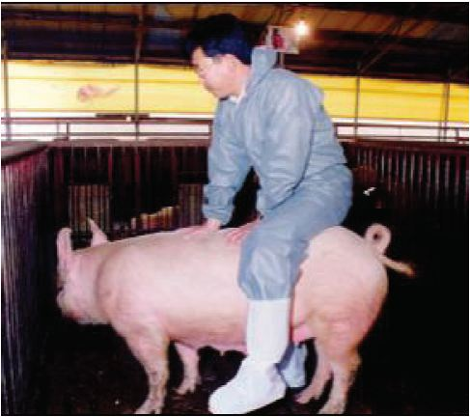
1. 배경 및 필요성
양돈 농가에서는 많은 돼지를 출산하는 것이 수익과 직결
적절한 시기에 인공수정 필요
적절한 시기에 인공수정을 하기 위해서는 많은 시간과 노동력이 요구
모돈(암컷돼지)의 승가 허용 : 웅돈(수컷돼지)을 모돈에게 노출시켜야 하며, 관리자가 직접 올라타보아야 함
불확실한 발정 시기 : 농장의 업무 시간 외에는 확인 불가
더욱 효율적인 모돈의 인공수정 적기 예측 방법 필요
모돈의 승가 허용
Notes:
출산유릉ㄹ 높인다

Slide 4
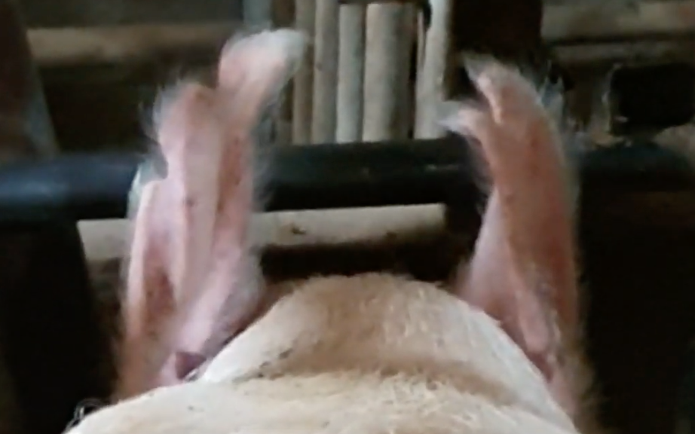
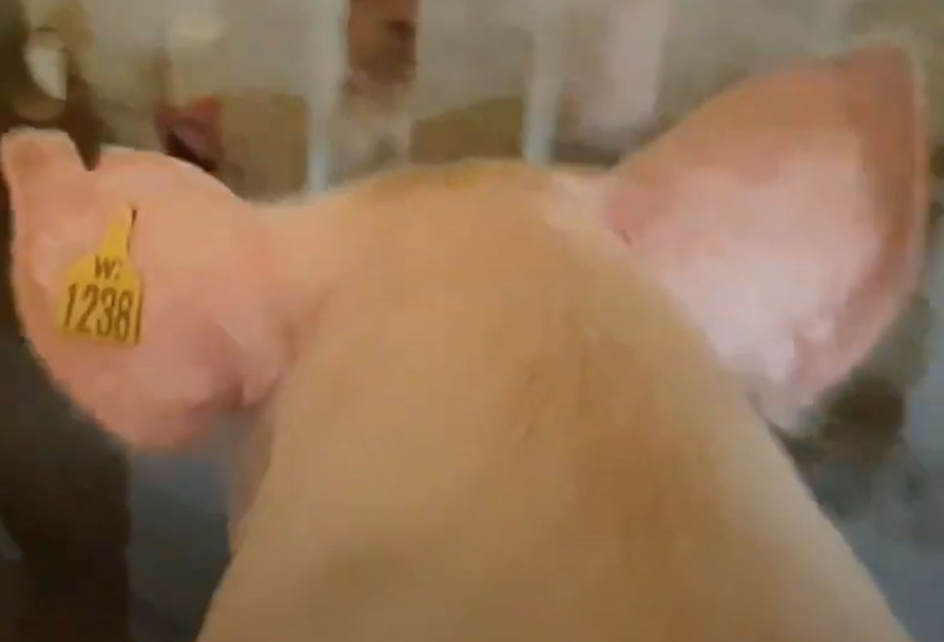
1. 배경 및 필요성
Jodi Sterle, Tim Safranski, - “Artificial Insemination in Swine: Breeding the Female”
모돈의 발정 징후
활동량 증가
발성 증가
다른 돼지의 승가 허용
귀를 쫑긋 피는 행동
발정 시기의 귀
평소의 귀
Notes:
선행연구
발정짖ㅇ후로는 이런게 있따고 알려졌습니다.

Slide 5
2. 목표 및 비전
딥러닝 기반의 ‘귀 쫑긋 탐지를 통한 모돈 인공수정 시점 예측’ 알고리즘 개발
실시간으로 돼지의 행동 패턴(귀를 쫑긋 피는 행동) 분석
적절한 인공수정 시점 예측
웹 애플리케이션으로 사용자에게 알림

Slide 6
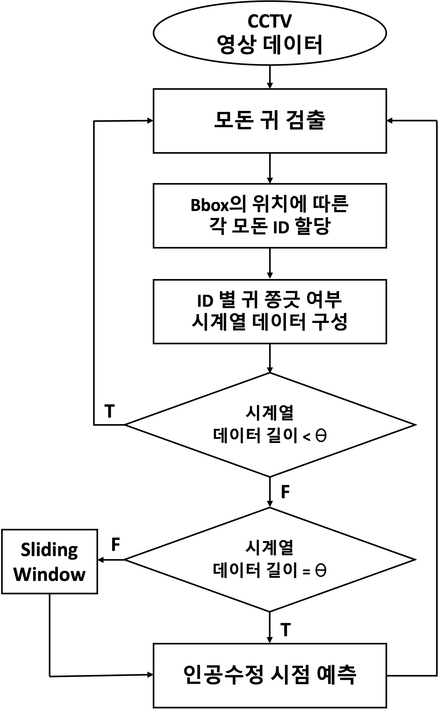
2. 목표 및 비전
Flow Chart
객체 검출 모델 : YOLOv8
시계열 예측 모델 : LSTM
Notes:
bounding box
전체적인 흐름도는 다음과 같습니다.
귀쫑긋 여부를 단위시간마다 저장해서 시계열 데이터로 구성

Slide 7
2. 목표 및 비전
기대 효과
딥러닝을 응용한 연구를 통해 양돈 산업 분야에 기여
개발 기술을 활용하여 다른 동물들에게도 적용할 수 있을 것
Notes:
연구를 통해
기여를 하고자 하고
적용할수있을것으로 기대합니다

Slide 8
3. 내용 및 방법
데이터셋 구축 방법
영상 데이터로부터 5초당 1Frame을 추출하여 데이터 수집
모돈의 양쪽 귀가 모두 보이는 경우에만 Labelling
과적합 방지를 위해 유사한 데이터 등을 삭제
YOLO format의 labeled Data를 txt의 형태로 저장
Notes:
레이블링
5초당 1프레임???
-대략 5초(어림잡아놓은것) 움직임이 바뀔때 추출
한쪽 귀만 보이는건 레이블링 기준이 애매(장난칠때ㅐ)

Slide 9
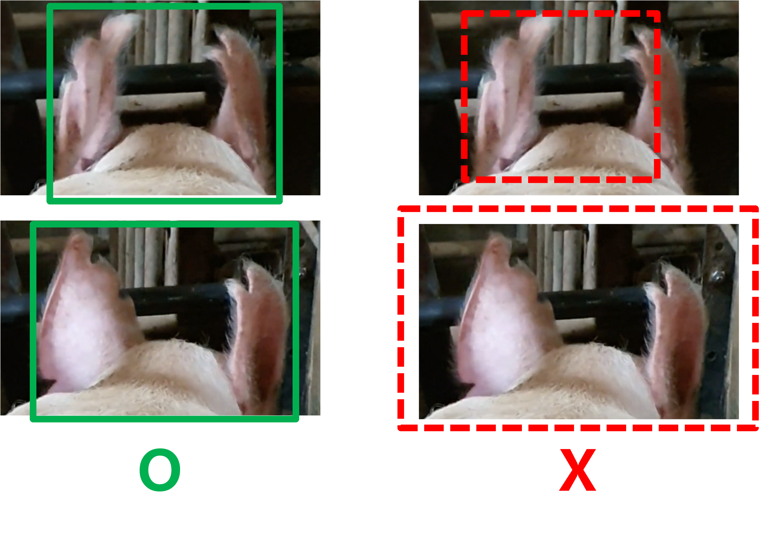
3. 내용 및 방법
데이터셋 구축 방법
돼지의 양쪽 귀가 꽉 차게 bbox를 생성
bbox 허용 범위보다 지나치게 크거나 작으면 부적합
Class : Ear Popping/Ear Unpopping
Notes:
왜 single class?? :
클래스 두개

Slide 10
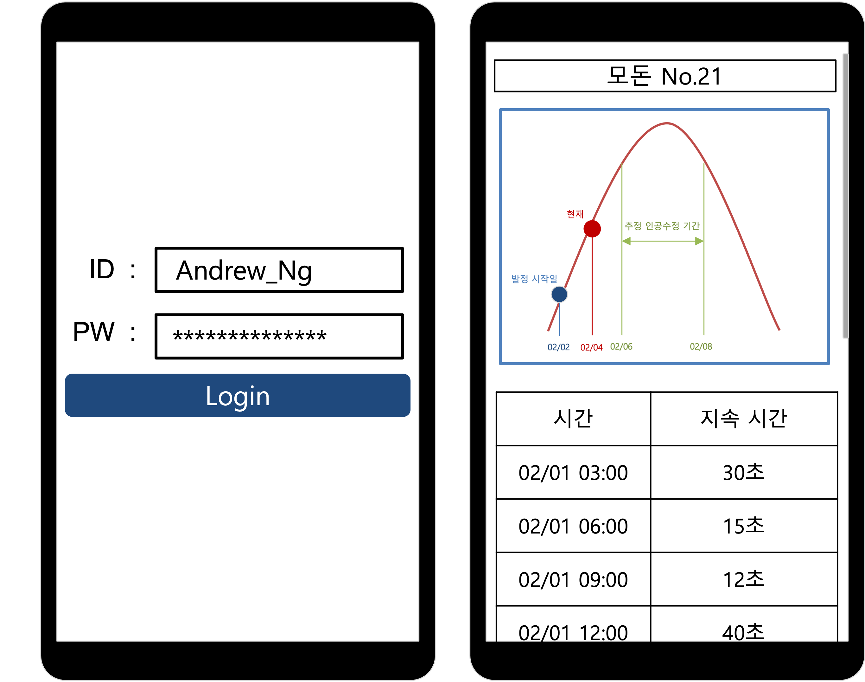
3. 내용 및 방법
앱 기능/UI

Slide 11
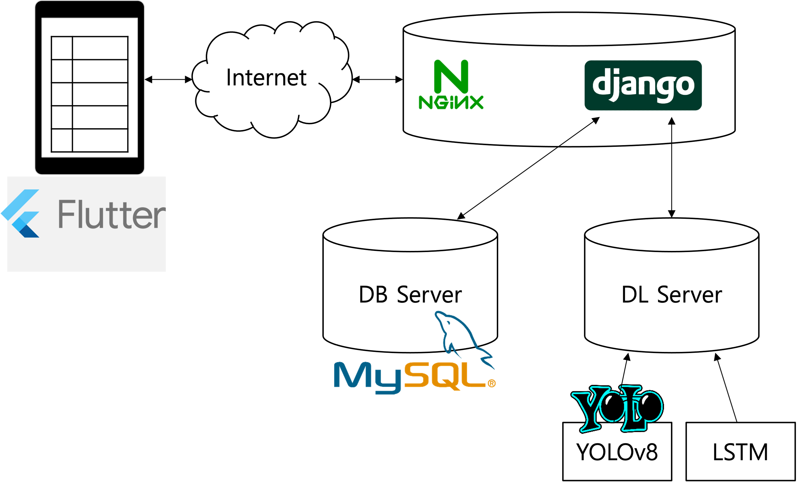
3. 내용 및 방법
네트워크 구조

Slide 12
4. 추진전략
주 1회 캡스톤디자인 진행 보고 및 회의 진행
Labelling에 필요한 데이터셋은 실제 돼지 농장의 영상을 받아 사용하며, 추가로 AI HUB에 공개 되어있는 돼지 축사 데이터 활용
Notes:
오버피팅 방지, 좀더일반적인 모델

Slide 13
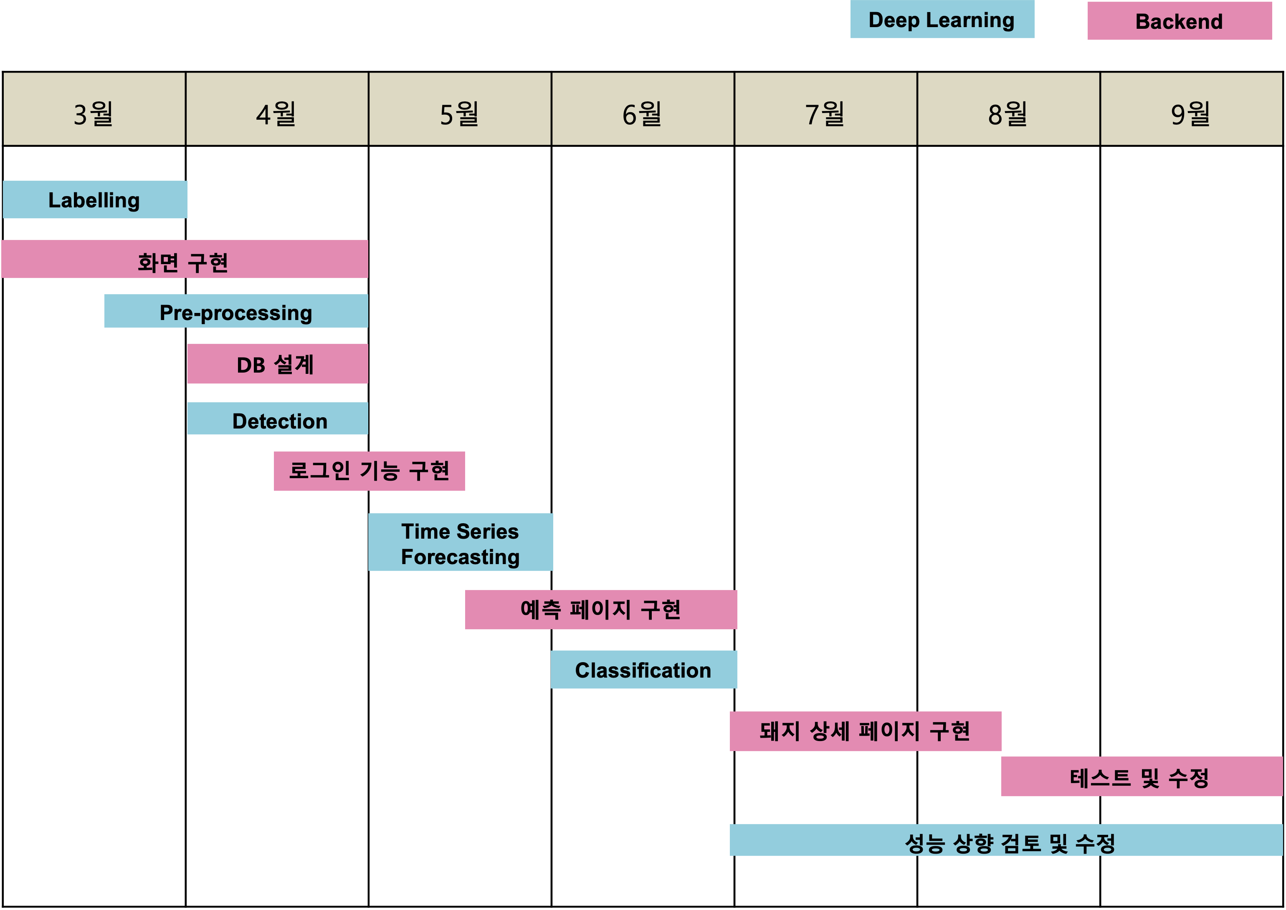
4. 추진전략
일정표
Notes:
지킬수있냐 테스트및수정기간

Slide 14
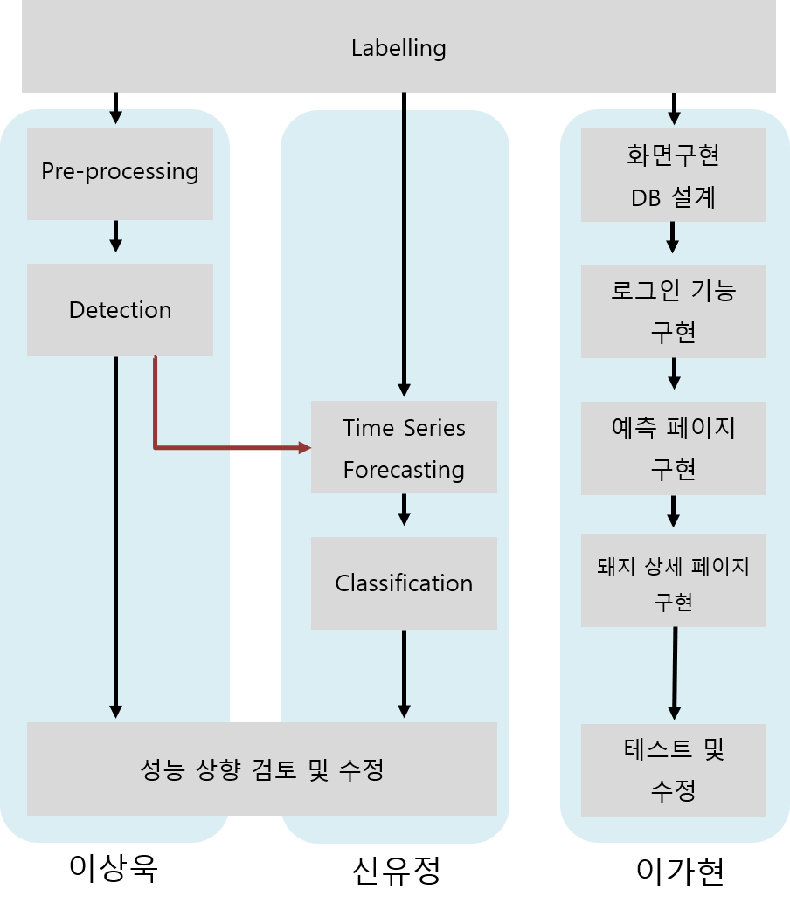
4. 추진전략
역할 분담표
Notes:
나는 놀거냐
결국엔 같이한다.

Slide 15
QnA
Notes:
질문있으신분들은 말씀해주시면 감사하겟스빈다

Slide 16
발표를 들어주셔서 감사합니다.

